Slide 1
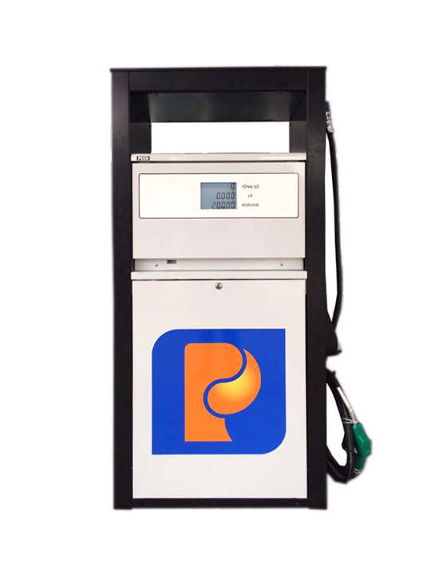



Slide 2


MÔ HÌNH HỆ THỐNG: Sơ đồ các khối
Thiết bị
đọc ghi màn hình
UI
Cột bơm
User
…
PoE Switch
Server
Router
Database
TRẠM XĂNG
PHÒNG ĐIỀU KHIỂN

Slide 3
MÔ HÌNH HỆ THỐNG: Sơ đồ các khối
Tín hiệu màn hình
Giá trị màn hình thời gian thực
(tiền + lít + đơn giá)
Thiết bị
đọc ghi màn hình
Dữ liệu thô
(bytes)
Cột bơm
…
Đầu ra
Máy giải mã
+ phân tích
Bản ghi các phiên bơm
TRẠM XĂNG

Slide 4
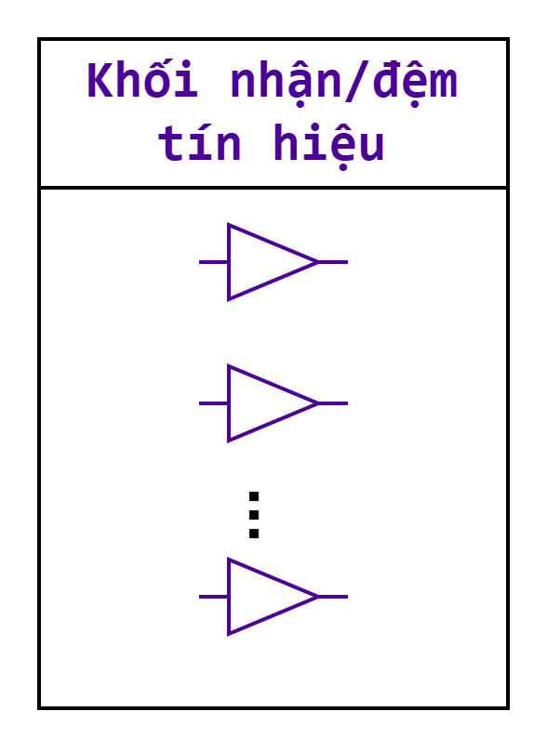
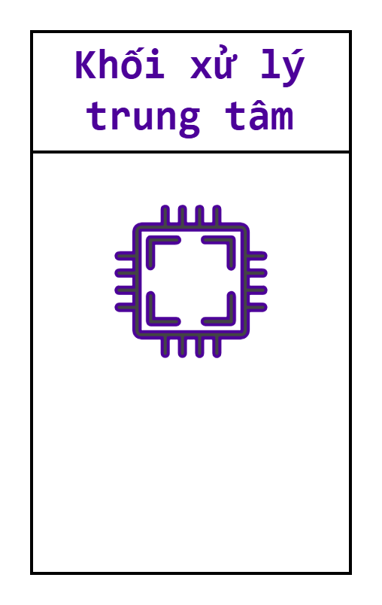
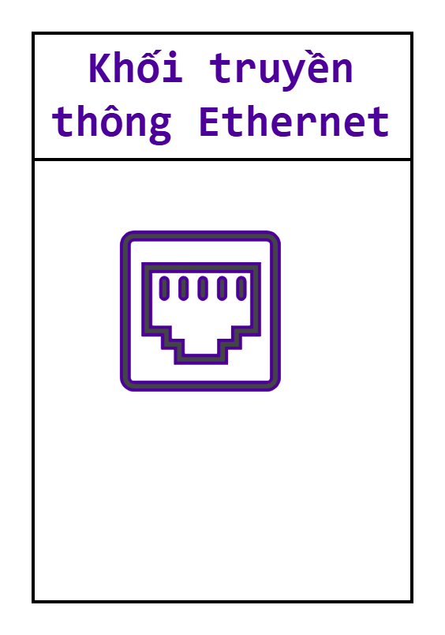
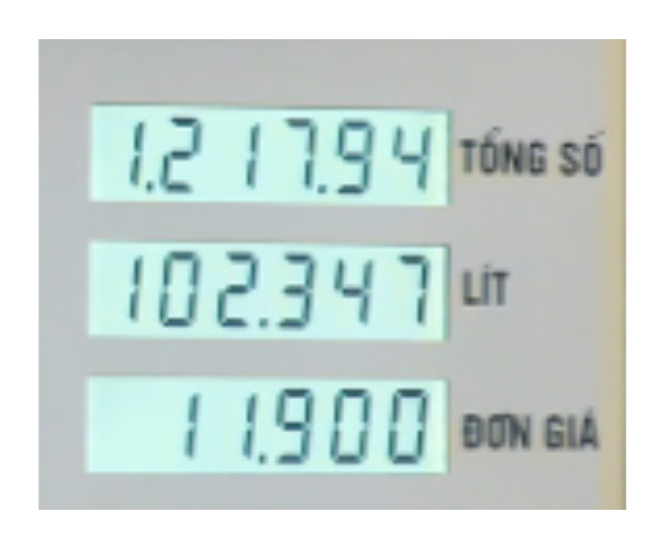
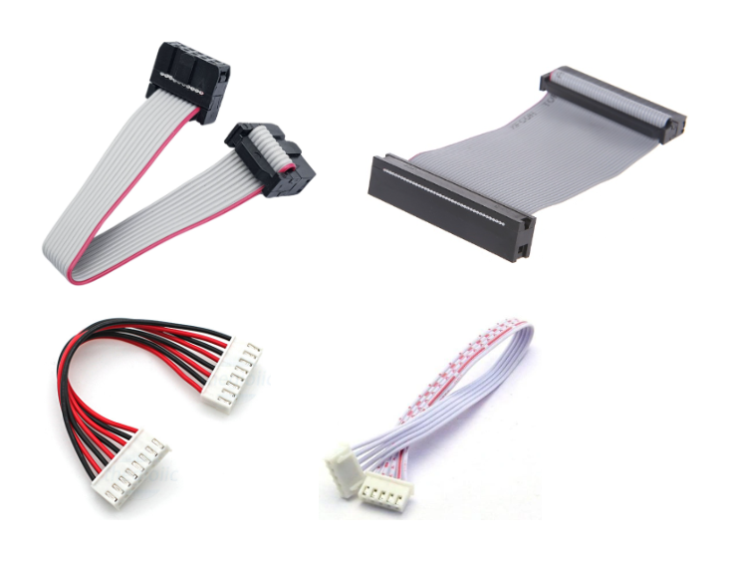
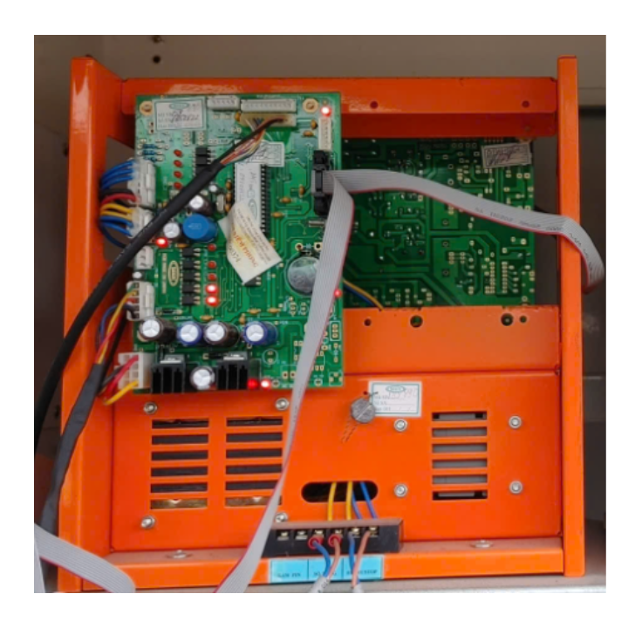
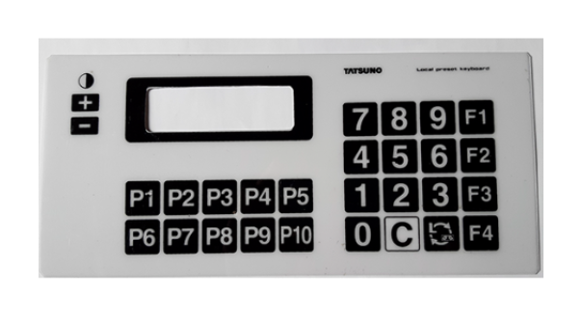
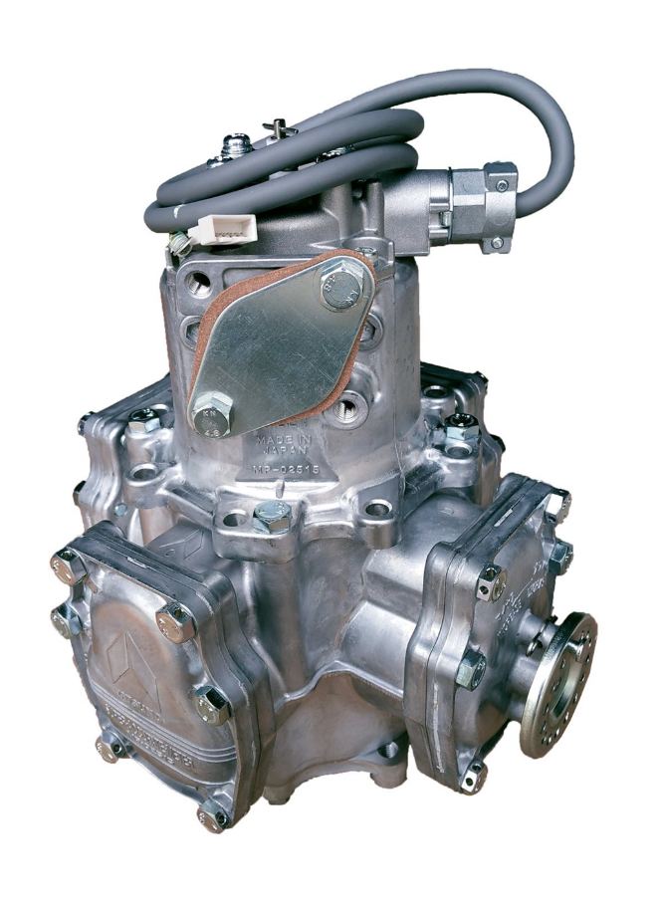
THIẾT BỊ ĐỌC MÀN HÌNH (MẠCH CỨNG)
Dây cắm theo loại cáp màn hình
Màn hình
Cáp mạng có bọc chống nhiễu
Bàn phím
Bộ điện tử
PoE Switch
Phần mềm giải mã
UI
User
Bầu lường
CỘT BƠM CÓ SẴN
Database
Router
HỆ THỐNG MẠNG VÀ PHẦN MỀM GIẢI MÃ

